Slide 1











Bài 1
Bài 1
Cậu bé thông minh
Notes:
更多模板请关注：https://haosc.taobao.com

Slide 2


1
Ôn và khởi động

Slide 3
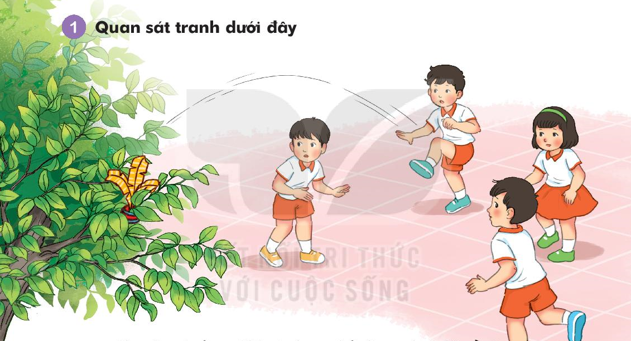
Chuyện gì xảy ra khi các bạn nhỏ đang chơi đá cầu
Theo em, các bạn cần làm gì để lấy được quả cầu?

Slide 4
Khi các bạn nhỏ đang chơi đá cầu thì quả cầu đã bị mắc lại trên tán cây cao.
b. Theo em, các bạn nhỏ cần dùng một que dài để khều quả cầu xuống. Hoặc nhờ sự giúp đỡ của người lớn trèo lên cây lấy quả cầu xuống.

Slide 5


Slide 6
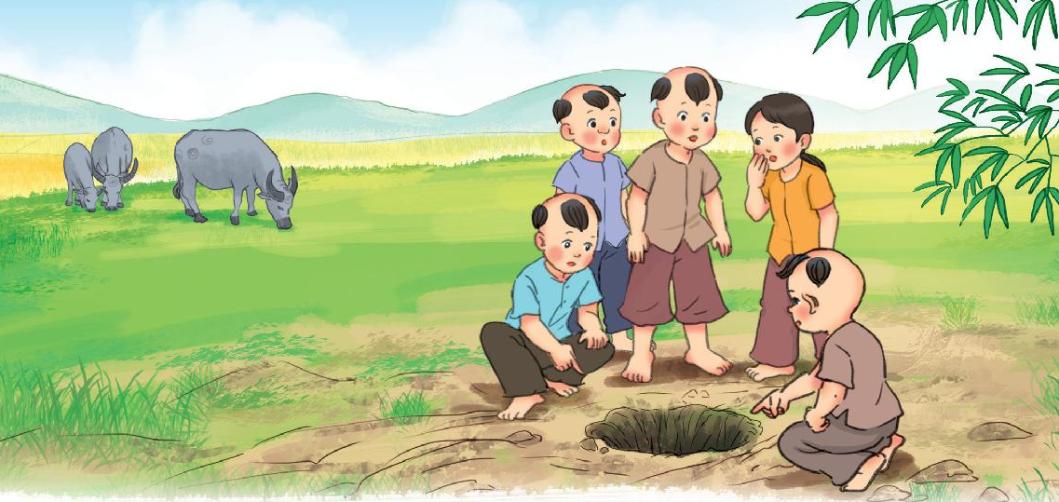

Slide 7
2
Đọc

Slide 8
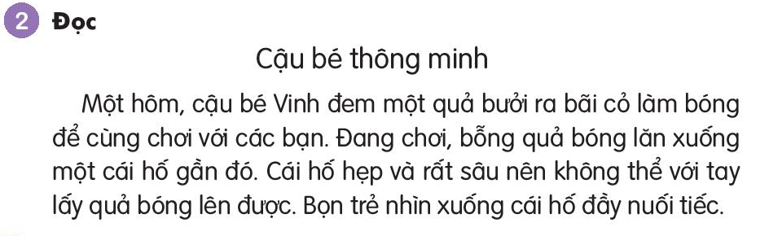
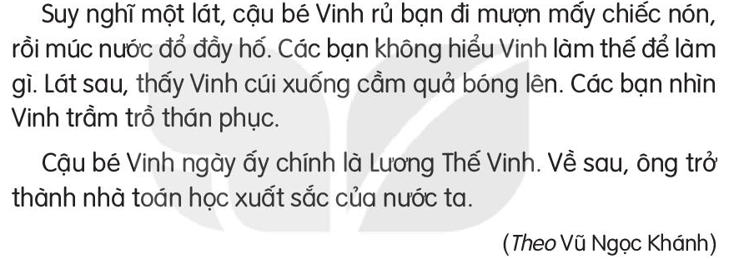
1
2
3

